Slide 1
데이터 분석 프로젝트
퍼블릭 클라우드 서비스를 활용한
파이썬 기반 AI-ML 인재 양성 과정
소수정예
구영인
임규찬
진수영
우종연

Slide 2

목차
1
데이터 분석 주제
2
주제 데이터 전처리 & 분석
3
머신 러닝 모델링
4
분석 결과
ⓒSaebyeol Yu. Saebyeol’s PowerPoint

Slide 3

수면 장애(Sleep Disorder)에 영향을 끼치는 요인에 대한 분석
수면의 질(Quality)
성별
체질량 지수(BMI)
수면시간
혈압
나이
심박수
신체활동 수준
걸음 수
스트레스 수준

Slide 4
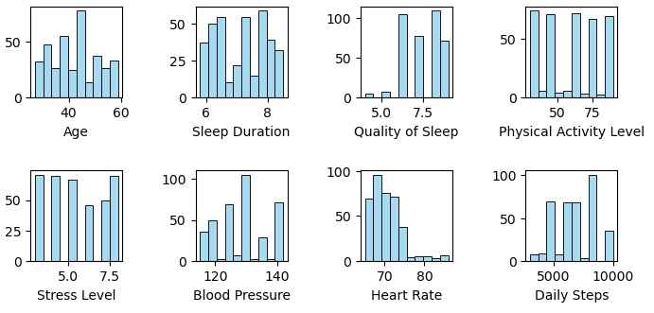
데이터 시각화 : 히스토그램을 통해 데이터량 확인

Slide 5
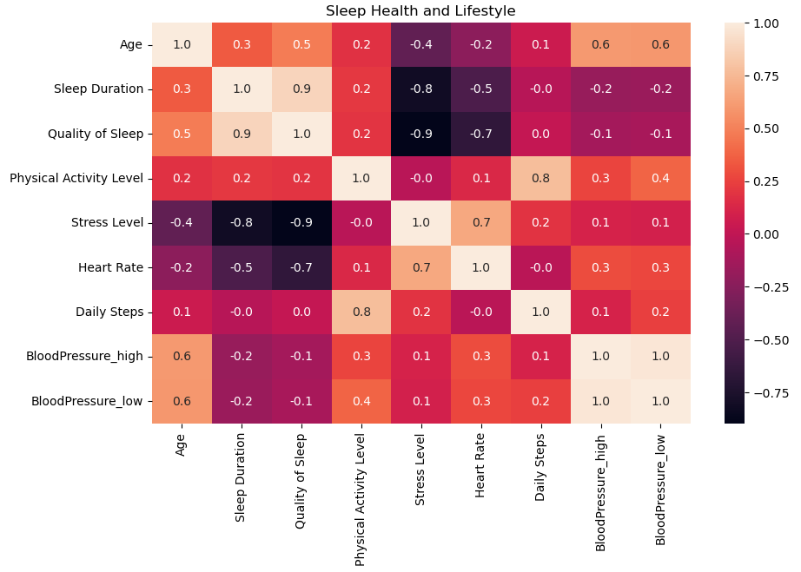
강한 양의 상관관계
강한 음의 상관관계

Slide 6
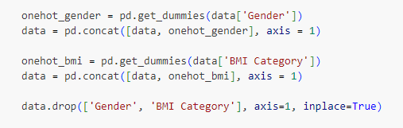
데이터 전처리
data.info()로 자료 타입을 확인 원핫인코딩을 통해 수치화 되어있지 않는 자료들을 0 또는 1로 표기되도록 변환 기존 데이터 열 삭제

Slide 7
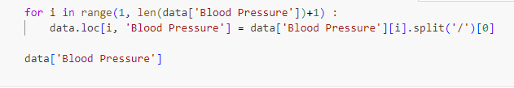
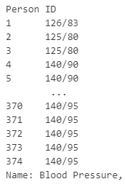
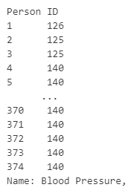
2. Blood Pressure 열 에서 수축기(슬래시 기준 0번째 열)자료만 남도록 변환 (실제 혈압에서 이완기보다 수축기가 혈압 측정에 더 유효한 수치로 판단, 이완기는 삭제)

Slide 8
3. Person ID, Occupation 열은 수면 장애에 영향을 끼치는 요인이 아니라고 판단 데이터 셋에서 제거

Slide 9
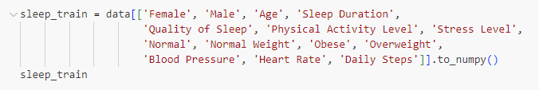


4. 전체 데이터에서 학습데이터와 테스트데이터로 나누기

Slide 10
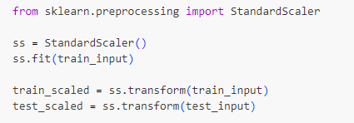
5. 나눈 데이터를 표준화

Slide 11
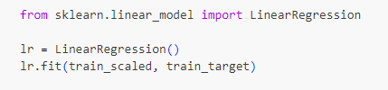
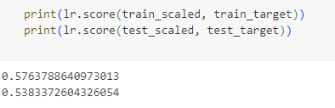
데이터 분석 & 모델링
1. 선형회귀 모델
표준화한 데이터

Slide 12

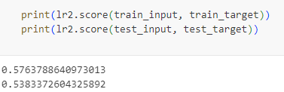
데이터 분석 & 모델링
1. 선형회귀 모델
표준화 안한 데이터

Slide 13
데이터 분석 & 모델링
선형회귀 모델 분석
데이터에서 제공하는 수면장애 유형은 총 3가지로 예측 모델을 사용해서 요인의 수치를 집어 넣으면 예측이 될 것이라고 생각
따라서 첫 모델로 선형회귀 모델을 선택
그러나 선형 회귀 모델에서 예상보다 많이 낮은 점수가 나왔음
이 결과로 예측모델에서는 분석이 제대로 되지않는다는 것을 알 수 있었음
회귀모델 보다 분류모델에서 수면장애 3가지의 유형에 더 가까운 쪽을 찾아 특성의 중요도로 요인을 분석하는 것이 더 나은 분석이 될 거라고 예상

Slide 14

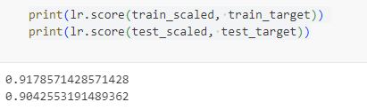
데이터 분석 & 모델링
2. 로지스틱 회귀 모델

Slide 15

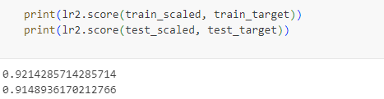
데이터 분석 & 모델링
2. 로지스틱 회귀 모델
규제 적용

Slide 16

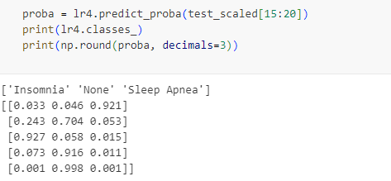
데이터 분석 & 모델링
2. 로지스틱 회귀 모델
로지스틱 회귀 모델의 예측이 잘 맞다는 것을 알 수 있음

Slide 17
데이터 분석 & 모델링
로지스틱 회귀 모델 분석
실제로 분류모델을 적용한 결과 회귀모델보다 훨씬 유의미한 학습점수가 나타남
로지스틱회귀 모델에서도 규제와 반복횟수를 추가한 모델에서 더 좋은 점수를 나타내는 것을 알 수 있음
하이퍼 파라미터를 이용해 더 촘촘히 규제와 반복횟수를 준다면 더 좋은 점수를 받을 수 있을 거라고 예측함

Slide 18
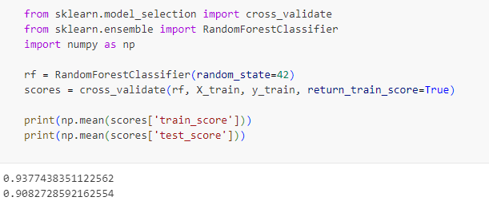
데이터 분석 & 모델링
3. 랜덤 포레스트

Slide 19
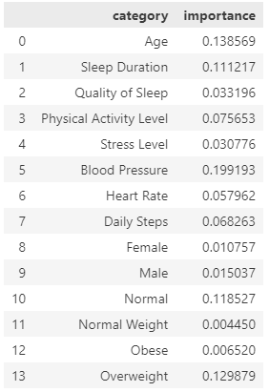
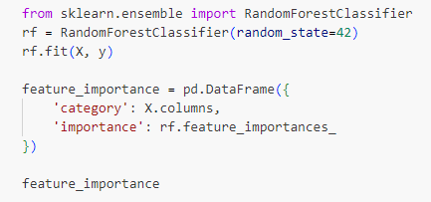
데이터 분석 & 모델링
3. 랜덤 포레스트
특성 중요도 확인

Slide 20
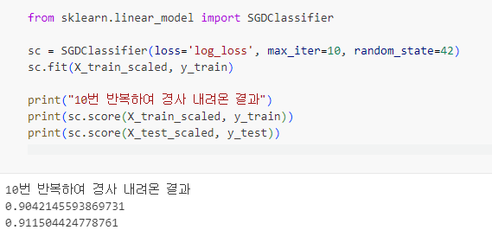
데이터 분석 & 모델링
4. 확률적 경사 하강법

Slide 21
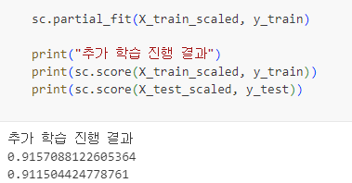
데이터 분석 & 모델링
4. 확률적 경사 하강법

Slide 22
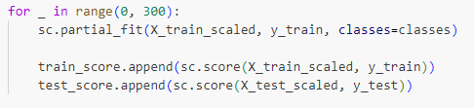
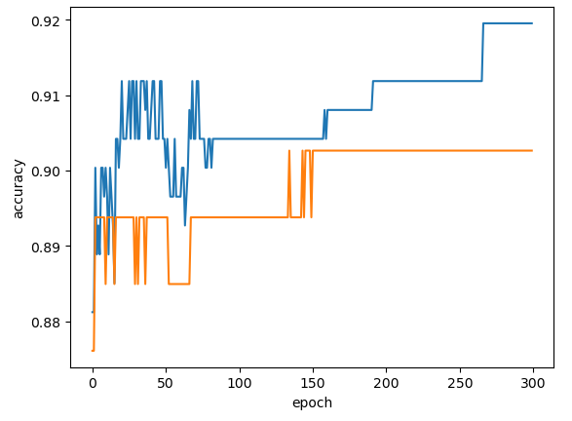

Slide 23
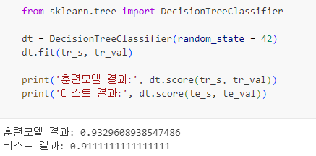
데이터 분석 & 모델링
5. 결정 트리 모델

Slide 24
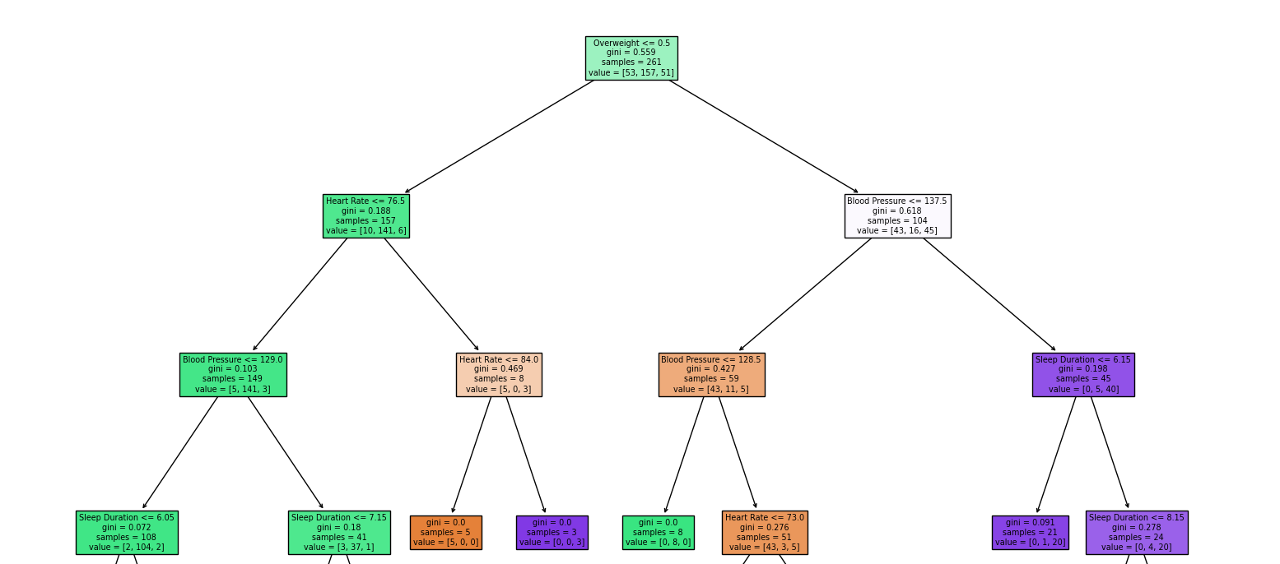

Slide 25
데이터 분석 & 모델링
다른 분류 모델 분석
랜덤포레스트도 로지스틱회귀만큼 좋은 점수였으나 약간 모자라다고 판단
랜덤포레스트에서 특성중요도를 뽑아내서 최종적으로 수면장애에 더 많은 영향을 주는 것으로 보이는 요인은 BMI, Blood Pressure 정도로 보임
확률적 경사 하강법에서는 추가 학습을 할 때 더 좋은 점수를 얻을 수 있었음
300번의 Epoch를 돌린 결과 155회 쯤에서 가장 좋은 점수를 얻을 것이라 예측
결정트리에서 나타나는 특성들이 중요도가 높다고 판단

Slide 26
데이터 분석 & 모델링
데이터 분석 결론
회귀모델보단 분류모델을 적용하는 것이 유의미한 점수를 받을 수 있었음
랜덤포레스트와 결정트리를 통해서 수면 장애에 영향을 끼치는 요인 10가지 중에 더 큰 영향을 주는 것으로 보이는 요인은 BMI, Blood Pressure 이다.
이 두가지 특성이 공통적으로 높게 나왔고, 나머지 특성들은 비슷한 비율로 나타남

Slide 27
Q&A

Slide 28
감사합니다

